Slide 1
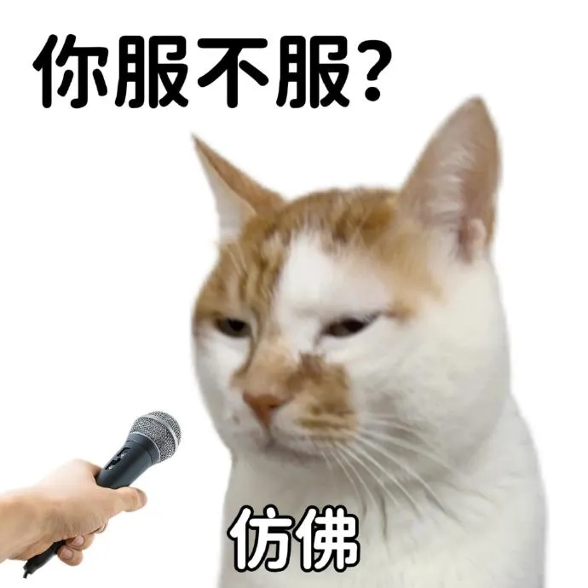
——哥的帅不需要任何证明

Slide 2
靓崽——
请问——怎么证明你的同桌是一头猪，而不是一个人呢？
可以用到什么论证方法？
能整个论证结构吗？
论证语言能不能符合一下你的靓崽身份？

Slide 3
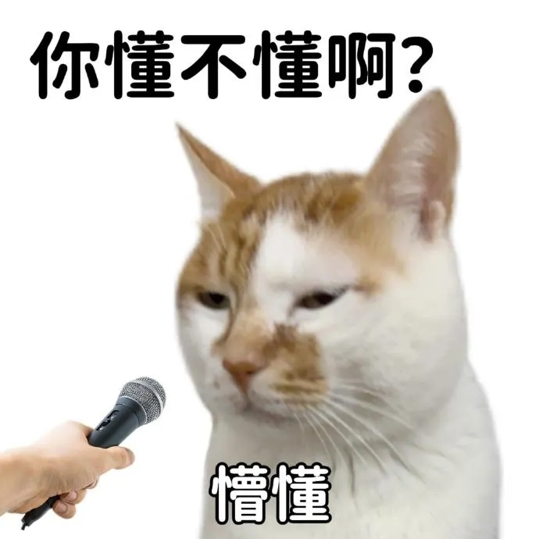
论证学得顶呱呱
过年走遍村头都不怕。
考场还能笑哈哈

Slide 4
不懂就看题！！信息类文本的论证高考考情
年份 | 卷别 | 设题 | 考查
2024 | 新Ⅰ | 材料一多处使用了设问句和反问句，请简要分析其论证效果。（4分） | 论证效果
 | 新Ⅰ | 作者采用哪些方法证明关于藜麦的新闻报道结论有误？请根据文本概括。（6分） | 论证方法
2023 | 新Ⅱ | 材料二最后两自然段使用“敲诈”“斗智”“拷问”等词语，请简析其作用。(4分) | 论证语言
2022 | 新Ⅱ | 第3题D选项：材料一提纲挈领，从总体述说中国典籍“谁来译”的问题，材料二和材料三则分而论之，三则材料呈现出总分的结构。 | 论证思路
 | 全甲 | 第4题客观题：下列对材料相关内容的梳理，不正确的一项是（3分） | 行文脉络
2021 | 新Ⅰ | 请简要分析材料一和材料二的论证思路。（4分） | 论证思路
 | 新Ⅱ | 请简要分析文章的论证结构。（4分） | 论证结构
2020 | 新Ⅰ | 请简要梳理材料一的行文脉络。(6分) | 行文脉络
命题特点：①属于轮考点。②主观题和客观题兼有。③考查综合化、精细化。

Slide 5
信息类文本的论证：
一、分析论证角度和方法
（立论/驳论；举例/引用/对比/类比/比喻/因果/假设/反证法）
二、分析论证结构（总分/分总/总分总；并列/对照/层递/顺承/破立）
三、分析论证语言
风格：理论性强/气势凌厉/逻辑缜密/娓娓道来/简明平实/形象生动/幽默风趣/含蓄委婉/富有文采
具体特点：语言准确/严密/鲜明/简练概括/形象生动
四、分析论证特点（是观点、论证结构、论证方法、论证语言的综合考查）

Slide 6
一、分析论证角度和论证方法
论证角度？
立论、驳论
靓崽，说说你记得的论证方法？
举例论证 | 有表示列举的关键词“比如”“例如”“诸如”“像”等
比喻论证 | 有表示比喻的喻词“好像”“如同”“仿佛”“像”“如”等
道理论证 | 纯用“概念”“术语”“理论”分析解说观点
引用论证 | 引用“权威文献”“名人名言”“可靠数据”“法律法规”“原理定律”“俗语谚语”等
对比论证 | 对照、比较，找差异
类比论证 | 对照，比较，找相同/相似
因果论证 | 关键词“因为”“所以”“由于”“故而”“可见”“导致”
条件/假设论证 | 关键词“如果/假设/假如……那么”“倘若”“试想”
反证法/归谬法 | 说明某命题的矛盾、虚假、不成立，不管逆证还是归谬，主要都是为了否定某命题
驳论/破立 | 反驳某观点、命题。方式一般为先破后立，或边破边立

Slide 7
论证方法 | 分析 | 效果
举例论证 | 运用概述和具体事例来论证 | 真实可信，增强文章的说服力、权威性
引用论证 | 运用常理与哲理，包括名人名言、科学原理、定理公式等来论证 | 增强文章的说服力与感染力，使论证更有力
对比论证 | 通过对事物的相反或相异的属性的比较来揭示需要论证的论点 | 分辨差异，解释本质。正反对比鲜明，给人以深刻印象，使论证更有力
比喻论证 | 用人们熟知的事物作比喻来证明观点 | 能够把道理讲得浅显易懂，语言生动形象，容易被人接受
类比论证 | 类比证论是一种通过已知事物(或事例)与跟它有某些相同特点的事物(或事例)进行比较类推从而证明论点的论证方法。同类相比，由此及彼。 | 使文章的观点鲜明深刻，而且生动引人，说理更形象
假设论证 | 运用假设推理对所列举的论据进行分析的一种方法。标志性词语：“如果……那么……”“假如……怎能……”。 | 突出所用的论据，增强其说服力。还可以起到发人深思的论证效果，体现思维深度，升华文章格调
因果论证 | 根据客观事物之间都具有这种普遍的和必然的因果联系的规律性，通过揭示原因来论证结果。 | 揭示事物的本质，逻辑缜密，思辨性强
反证法 | 又叫归谬法，即先假设对方的论断是正确的，然后从对方的论断中推导出一个荒谬的结论来，从而证明对方的论断不能成立。特点是“以错攻错”。 | 以退为进，增强逻辑性，后发制人

Slide 8
练一练：以下文段使用了什么论证方法？
1.司马迁之所以能写出“史家之绝唱，无韵之离骚”的《史记》，青史留名，是因为他在遭受宫刑后，能忍受身心折磨，承受世态炎凉，奋笔疾书，天天不辍，十年成书。
【答案】因果论证：以因证果、以果证因、因果互证
2.邹忌受蒙蔽——妻私臣，妾畏臣，客有求于臣，皆美于徐公。
从而推出齐王可能受蒙蔽——宫妇左右莫不私王，朝廷之臣莫不畏王，四境之内莫不有求于王，王之蔽甚矣。
【答案】类比论证
3.向使三国各爱其地，齐人勿附于秦，刺客不行，良将犹在，则胜负之数，存亡之理，当与秦相较，或未易量。
【答案】假设论证

Slide 9
【2021年八省联考，摘编自韩少功《当机器人成立作家协会》，有删改】
人类智能不过是文明的成果，源于社会与历史的心智积淀，而文学正是这种智能优势所在的一部分。文学之所以区别于一般娱乐（比如下棋和转魔方），就在于文学长于传导价值观。好作家之所以区别于一般“文匠”，就在于前者总能突破常规俗见，创造性地发现真善美，守护人间的情与义。而技术主义者恰恰在这里严重缺陷，他们一直梦想着要把感情、性格、伦理、文化以及其他人类表现都数据化，收编为形式逻辑，从而让机器的生物性与人格性更强，使其创造力大增，最终全面超越人类。但他们忘了，人类智能千万年来早已演变得非同寻常——其中一部分颇有几分古怪，倒像是“缺点”。比如，人必有健忘，但电脑没法健忘；人经常糊涂，但电脑没法糊涂；人可以不讲理，但电脑没法不讲理，即不能非逻辑、非程式、非确定性地工作。这样一来，即便机器人有了遗传算法（GA） 、人工神经网络（ANN） 等仿生大招， 即便进一步的仿生探索不会一无所获，然而，人的契悟、直觉、意会、灵感、下意识、跳跃性思维，同步利用“错误”和兼容“悖谬”的能力，把各种矛盾信息不由分说一锅煮的能力，有时候竟让2+2=8或者2+2=0甚至重量+温度=色彩的特殊能力（几乎接近无厘头），如此等等，都有“大智若愚”之效，只能让机器人迷糊。
在生活中，一段话到底是不是“高级黑”；一番慷慨到底是不是“装圣母”；一种高声大气是否透出了怯弱；一种节衣缩食是否透出了高贵；同是一种忍让自宽，到底是阿Q的“精神胜利”，还是庄子的等物齐观；同是一种笔下的胡乱涂抹，到底是艺术先锋的创造，还是画鬼容易画人难的胡来……这些问题也许连某个少年都难不住，明眼人更是一望便知。这一类人类常有的心领神会，显示出人类具有超强的处理价值观的能力，其实不过是依托全身心互联与同步的神经响应，依托人类经验的隐秘蕴积，选择了一个几无来由和依据的正确，有时甚至是看似并不靠谱的正确——这样做很平常，就像对付一个趔趄或一个喷嚏那样自然，属于瞬间事件。但机器人呢，光是辨识一个“高级黑”的正话反听，可能就会导致全部数据库瘫痪。
材料二使用了哪些论证手法？请简要说明。（4分）
答案：①对比论证，将文学与一般娱乐、好作家与“文匠”、人与电脑或机器人进行对比；②举例论证，以生活中很多日常现象为例，论证人类具有的特殊能力；③比喻论证，把人类的心领神会比喻为“像对付一个趔趄或一个喷嚏那样自然”。

Slide 10
【2023·新高考Ⅰ卷，摘编自赫克托．麦克唐纳《后真相时代》】
作者采用哪些方法证明关于藜麦的新闻报道结论有误？请根据文本概括。（6分）
对素食者和肠胃疾病患者来说，藜麦的发现是一个奇迹。藜麦不含麸质，富含镁和铁，比其他种子含有更多的蛋白质，包括人体无法独自生成的必需的氨基酸。美国宇航局宣布，藜麦是地球上营养最均衡的食物之一，是宇航员的理想之选。产于安第斯山的藜麦有一个令西方消费者神往的传说：印加人非常重视藜麦，认为它是神圣的，并且称之为“万谷之母”。不过，藜麦的爱好者却通过媒体发现了一个令人不安的事实。从2006年到2013年，玻利维亚和秘鲁的藜麦价格上涨了两倍。2011年，《独立报》称，玻利维亚的藜麦消费量“5年间下降了34%，当地家庭已经吃不起这种主食了，它已经变成了奢侈品”。《纽约时报》援引研究报告称，藜麦种植区的儿童营养不良率正在上升。2013年，《卫报》用煽动性标题提升了人们对这个问题的关注度：“素食者的肚子能装下藜麦令人反胃的事实吗？“该报称，贫穷的玻利维亚人和秘鲁人正在食用更加便宜的“进口垃圾食品”。《独立报》2013年一篇报道的标题是“藜麦：对你有利﹣﹣对玻利维亚人有害”。这些消息传遍了全球，在健康饮食者之中引发了一场良心危机。在社交媒体、素食博客和健康饮食论坛上，人们开始询问食用藜麦是否合适。
这种说法看似可信，被许多人认可，但是经济学家马克．贝勒马尔等人对此则持保留意见。毕竟，藜麦贸易使大量外国资金涌入玻利维亚和秘鲁，其中许多资金进入了南美最贫穷的地区。几位经济学家跟踪了秘鲁家庭支出的调查数据，将种植且食用藜麦的家庭、食用但不种植藜麦的家庭和从不接触藜麦的家庭划分为三个小组。他们发现，从2004年到2013年，三个小组的生活水平都上升了，其中藜麦种植户家庭支出的增长速度是最快的。农民们正在变富，他们将这种新收入转化为支出又给周边民众带来了好处。那么藜麦消费量下降34％又是怎么回事呢？原来，在很长的时间内两个国家的藜麦消费量一直在缓慢而稳定地下降。这意味着消费量的下降和价格的激增不存在明显的联系。更加接近事实的解释是，秘鲁人和玻利维亚人只是想换换口味，吃点别的东西。
答案：①引用经济学家的调查数据及观点；②针对媒体提出的问题做出合理的解释；

Slide 11
【2023·新高考Ⅰ卷，摘编自赫克托．麦克唐纳《后真相时代》】
作者采用哪些方法证明关于藜麦的新闻报道结论有误？请根据文本概括。（6分）
③进行实地调研，征询当地居民的意见。
为了解藜麦的种植情况，我去了秘鲁科尔卡山谷，这里在印加时代以前就得到了开垦。藜麦是一种美丽的作物，拥有深红色或金黄色的巨大种球。在安第斯山的这片区域，人们在梯田上同时种植藜麦以及当地特有的玉米和马铃薯品种。“国外需求绝对是一件好事，“我的秘鲁向导杰西卡说道，“农民非常高兴，所有想吃藜麦的人仍然买得起这种食物。“她还解释了另一个好处。之前，秘鲁城里人往往认为他们这片区域吃藜麦的人“很土”。现在，由于美国人和欧洲人的重视，食用藜麦被视作一种时尚。“利马人终于开始尊重我们这些高原人和我们的传统了。“玻利维亚西南部有一片遥远而不适合居住的区域，那里到处都是盐湖和休眠火山。在那里，我看到了由藜麦资金支持的当地急需的开发和旅游项目。千百年来勉强能够养家糊口的自耕农开始为更加美好的未来而投资。我在2017年4月听到的玻利维亚人对于该作物的唯一抱怨是，日益增长的供给正在拉低价格。玻利维亚的藜麦种植面积增长了两倍多，从2007年的5万公顷增长到2016年的18万公顷。马克．贝勒马尔后来对我说：“这是一个令人悲伤的结局，因为它的价格不太可能再度回升。“在风景如画的科尔卡山谷，当太阳落山时，我问杰西卡，欧洲和北美的消费者是否应该为吃掉秘鲁人和玻利维亚人的食物而感到内疚。我可以猜到答案，但我想听到当地人的亲口否认。“相信我，“杰西卡笑道，“我们有许多藜麦。“
乍一看，这一关于食物热潮、全球贸易和消费者忧虑的事件讲述了谎言被揭穿的过程。不过，这些受到错误解读的真相可能会对当地的人们造成真正的伤害。各行各业有经验的沟通者会通过片面的事实、数字、背景呈现某种世界观，从而影响现实。在这个例子中，新闻工作者和博主出于高尚的理由引导消费者远离藜麦：他们由衷地为一个贫困群体感到担忧，害怕狂暴的全球贸易风潮会危及这一群体的利益。我们很早就知道这一点：每个新手辩论者和犯错误的小学生都知道如何挑选最有利于自己的真相。不过，我们可能不知道这些真相为沟通者提供了多大的灵活性。很多时候，你可以通过许多方式描述一个人、一件事物或者一起事件，这些描述可能具有同等的真实性。我将它们称为“竞争性真相“

Slide 12
二、分析论证结构
相似题型：论证思路/行文脉络/文章结构/层次/步骤/如何展开论证/如何谋篇布局
常见结构/层次/思路：总分/分总/总分总；并列/对照/层递/顺承/破立
一般结构：引论（提出问题）——本论（分析问题）——结论（解决问题）
常见类型 | 总-分-总 | 先提出论点，而后从几个方面阐述，最后总结归纳。
 | 总-分 | 先提出论点，然后从几个方面论证。
 | 分总 | 对所要论述的问题先分几个方面剖析，然后综合归纳得出结论。
 | 并列 | 分论点并列，或者论据并列
 | 对照/对比 | 主体部分从正反两方面提出分论点，或摆出正反两方面的论据加以论证，最后得出结论。
 | 层递 | 由浅入深、层层递进。有两种：①是什么-为什么-怎么办。②摆现象-说危害-析原因-给对策。
 | 承接 | 观点到分析，或段落之间相承相连，有时间或事理先后，排列次序不能调换。常见形式“首先-然后-接着”“先-再”“接着-就”
 | 破立 | 先驳论(列出错误论点并否定)，后立论。

Slide 13
二、分析论证结构
相似题型：论证思路/行文脉络/文章结构/层次/步骤/如何展开论证/如何谋篇布局
答题格式基本一致。但论证结构，要首先指出——并列式、层进式/递进式、对比式、总分式等结构。行文脉络和论证思路可省略这步。
答题
首先 | 提出…论点/引出…论题
 | 通过…的事例/现象/问题，引出…论点
 | 通过引用名言/传说、故事等引出…论点
然后 | 从哪几个方面/角度说明
 | 用(举例、道理、比喻、因果、类比、归谬法等)论证方法阐述/论述/分析……观点/论题
最后 | 得出结论，阐明…论点
 | 重申论点，得出…结论
 | 总结全文，归纳论点/提出希望，发出号召
 | 照应开篇论点/论题

Slide 14
练一练：(必修上册《以工匠精神雕琢时代品质》)
请简要概括课文第二自然段的行文思路。
《说文》里讲：“匠，木工也。”今天的“匠”，已成为心思巧妙、技艺精湛、造诣高深的代名词。职业与职业没有高低贵贱之分，但人与人却从来都有职业品质、专业精神的差别。工匠精神厚植的企业，一定是一个气质雍容、活力涌流的企业。崇尚工匠精神的国家，一定是一个拥有健康市场环境和深厚人文素养的国家。“将产品当成艺术，将质量视为生命”，正是这样的极致追求，将我们带往一个更为不凡的世界。
答题：抓论点+按步骤分析概括
答案：首先引用《说文》解释“匠”的含义，接着阐明人的职业品质、专业精神的差别，最后指出工匠精神对于企业和国家的意义。

Slide 15
【2021·全国乙卷《从人文计算到可视化——数字人文的发展脉络梳理》 ，有删改】
请简要概括以下文段的论证思路。
答题：抓论点+按步骤分析概括
远读是数字人文的基石。大规模的文本集合上的远读，基本上可以归为两类：一是对文本集合整体统计特征的描述，一是对文本集合内在结构特征的揭示。例如，数字人文学者米歇尔等人对数百万册数字化图书进行多种词汇和词频统计，以分析英语世界的语言演变，这属于前者；莫莱蒂用地图、树结构来分别展示文学作品的地理特征和侦探故事的类型结构，这属于后者。无论是宏观统计描述还是内在结构揭示，都是超越文本具体内容的抽象表示，所得结果都是需要解读的。正如米歇尔所说，在巨量文本集合上得到的统计分析结果，为人文材料的宏观研究提供了证据；但是要解读这些证据，就像分析古代生物化石一样，是有挑战性的。对远读结果的解读，仍然是依赖学者在细读文本的基础上所建立起来的对本领域的认知和理解。一句话，人的阅读不可替代。
答案：①采用总分总式的结构。②首先点明“远读是数字人文的基石”。③接着分两类介绍“远读”的概念，强调远读需要解读。④最后水到渠成，得出“人的阅读不可替代”的结论。

Slide 16
【2021·新高考Ⅰ卷，摘编自钱锺书《读‹拉奥孔›》，有删改】
请简要概括以下文段的论证思路。
《拉奥孔》所讲绘画或造型艺术和诗歌或文字艺术在功能上的区别，已成老生常谈了。它的主要论点——绘画宜于表现“物体”或形态，而诗歌宜于表现“动作”或情事，中国古人也浮泛地讲过。晋代陆机分划“丹青”和“雅颂”的界限，说：“宣物莫大于言，存形莫善于画。”这里的“物”是“事”的同义字。邵雍有两首诗说得详细些：“史笔善记事，画笔善状物。状物与记事，二者各得一”；“画笔善状物，长于运丹青。丹青入巧思，万物无遁形。诗笔善状物，长于运丹诚。丹诚入秀句，万物无遗情”。
但是，莱辛的议论透彻深细得多，他不仅把“事”“情”和“物”“形”分开，还进一步把两者各和时间与空间结合；作为空间艺术的绘画、雕塑只能表现最小限度的时间，所画出、塑出的不可能超过一刹那内的物态和景象，绘画更是这一刹那内景物的一面观。我联想起唐代的传说：“客有以《按乐图》示王维，维曰：‘此《霓裳》第三叠第一拍也。”客未然，引工按曲，乃信。”宋代沈括《梦溪笔谈》批驳了这个无稽之谈：“此好奇者为之。凡画奏乐，止能画一声。”“止能画一声”五字也帮助我们了解一首唐诗。徐凝《观钓台画困》：“一水寂寥青霭合，两崖崔萃白云残。画人心到啼猿破，欲作三声出树难。”画家挖空心思，终画不出“三声”连续的猿啼，因为他“止能画一声”。徐凝很可以写“欲作悲鸣出树难”，那不过说图画只能绘形而不能“绘声”。他写“三声”，寓意精微，就是菜辛所谓绘画只表达空间里的平列，不表达时间上的后继，所以画家画“一水”加“两崖”的排列易，画“一”而“两”、“两”而“三”的连续“三声”难。
答案：①先点出莱辛《拉奥孔》“诗画异质”的核心观点，②然后介绍中国古人类似的相关论述，接着指出莱辛的议论更加透彻深细，最后以札记形式列举中国古人关于诗画关系的相关讨论，与莱辛观点形成照应。

Slide 17
【广东省深圳市罗湖区2022届高三第一次质量检测 ，有删改】
摘编自袁行霈《境与象》
所谓境超乎象，并不意味着意境的形成必须借助意象的比喻、象征、暗示作用。的确，英美意象派所讲的意象多指那些具有比喻、象征、暗示作用的艺术形象，中国古典诗歌中的松、菊、香草、美人，庶几近之。但中国一向对意象的理解却不限于此，那种具有比喻、象征、暗示作用的意象也不很普遍。只要是熟悉中国诗歌的人都知道，意境的形成不一定要靠比喻、象征和暗示。诸如：“野旷天低树，江清月近人。”“大漠孤烟直，长河落日圆。”“孤帆远影碧空尽，唯见长江天际流。”“纷纷暮雪下辕门，风掣红旗冻不翻。”“岱宗夫如何，齐鲁青未了。”“无边落木萧萧下，不尽长江滚滚来。”“楼船夜雪瓜州渡，铁马秋风大散关。”以上这些最见意境的诗句都不是靠比喻、象征、暗示形成的，把英美意象派所讲的意象硬搬过来套在中国传统诗歌的意境上，总显得不那么合身。
答题：抓论点+按步骤分析概括
请结合文本内容，简要分析材料一第三段论证的严密性。
答案：①首先指出“境超乎象，并不意味着意境的形成必须借助意象的比喻、象征、暗示作用。”②然后点明意境的形成必须借助意象的比喻、象征、暗示作用这是西方英美意象派的看法，③接着作者举出了中国古诗中大量的例子来印证自己的观点，④最后总结，把英美意象派所讲的意象硬搬过来套在中国传统诗歌的意境上是错误的。⑤整个论证过程环环相扣，充分表现了文章论证的严密性。

Slide 18
三、分析论证语言
论述类文本的语言特点非常鲜明，高考中考查最多的是语言的严密性和特定作用。分析词语的作用、表达效果时要从多角度进行考虑。近年来，命题者加大了对论证语言的考查，要关注教材中的任务群“思辨性阅读与表达”，从语言入手分析论述特点，以此提升思维品质。

Slide 19
论述类文本是一种以论述为主要表达方式的文体，其语言特点主要表现在以下几个方面：
1．逻辑性强：论述文的语言需要具有严密的逻辑性，能够清晰地表达作者的观点和论证过程，使读者能够理解和接受作者的观点。
2．精准性高：论述文的语言需要精准、准确地表达作者的意思，避免模糊、含糊不清的表达，以确保读者能够准确理解作者的意图。
3．语言简练：论述文的语言需要简练、明了，避免冗长、烦琐的表达，以便读者能够快速理解和掌握文章的主旨。
4．语言规范：论述文的语言需要符合语言规范，避免使用口语化、俚语化的表达方式，以确保文章的正式性和权威性。
5．语言严谨：论述文的语言需要严谨、科学，避免使用主观、情感化的表达方式，以确保文章的客观性和可信度。

Slide 20
练一练：
(必修上册《拿来主义》)中列举了“送去主义”在学艺上的三种表现之后，有这样一句议论：“总之，活人替代了古董，我敢说，也可以算得显出一点进步了。”语言有何特点？
答案：作者用轻松、幽默的语言表达了对“送去主义”的不满。用“进步”讽刺“送去主义”之风愈演愈烈，日益猖獗，大有执迷不悟、愈陷愈深之势。用“算得”一词体现了作者的情感态度，表明“活人替代了古董”，不是学术进步、文化昌明，而是学术退步、文化堕落，作者对此是不齿的。收到了很好的批判效果。

Slide 21
分析论证语言作用“3思考”
1．把握行文的表达特点。通读全文，思考作者的行文特点，这里既包括结构特点，也包括语言特点，由此可以从整体上看出“论证语言”的基本特点。
2．厘清论述的内在逻辑。对论证语言的分析，离不开作者论述的内在逻辑，深入分析文本的行文思路，把握词句的运用特点，揣摩作者的表达意图，即可找出论证语言的作用。
3．分析词句的特定用法。作者的表达意图不同，所使用的论证语言也不同。或用语气词、反问句，或用特定标点符号，或用修辞手法，或用整散句式，或引古诗文名句，要关注这些用法的特定作用。

Slide 22
【2023·新高考Ⅱ卷，摘编自费孝通《亦谈社会调查》，有删改】
科学的社会研究第一是要认清自己的立场和目的。如果你是想去“敲诈”被调查的人， 那么你绝不会得到可靠的材料。天下没有不知道自卫的人，社会科学绝不能从“斗智”的方法上得来。换一句话说，社会研究必须站在被调查者的利益上，你如果要研究乡村，你必须同情农民，为他们服务，你的研究结果必须是有利于农民的，不但你存心是如此，而且你要用事实来证明，使农民相信你。正像一个医生对一个病人，病人没有理由去欺骗医生，正因为欺骗的结果是自己受害。
一个研究的人是站在“不知”的地位，被问的是站在“已知”的地位。前者对后者是“学习”而不是“拷问”，态度上应当是“尊重对方”“执疑待决”，这种态度必然会得到对方的尊重和友谊， 因而乐于帮助你。
答题：点效果+联系文本分析（突出/表现/强调）
材料二最后两段使用“敲诈”“斗智”“拷问”等词语，请简析其作用。(4 分)
答案：①这些词语形象地指出与被调查者对立的几种不当行为。②从反面强调了调查者应当尊重被调查者，站在被调查者的利益上。③这三个词的使用，让论证说理更生动形象，体现了论证语言的生动形象、深入浅出、易于理解。

Slide 23
【2024·新课标Ⅰ卷，(摘自毛泽东《论持久战》)】
(四五)中国由劣势到平衡到优势，日本由优势到'平衡到劣势，中国由防御到相持到反攻，日本由进攻到保守到退却——这就是中日战争的过程，中日战争的必然趋势。
(四六)于是问题和结论是：中国会亡吗?答复：不会亡，最后胜利是中国的。中国能够速胜吗?答复：不能速胜，必须是持久战。这个结论是正确的吗?我以为是正确的。
(四七)讲到这里，亡国论和妥协论者又将跑出来说：中国由劣势到平衡，需要有同日本相等的军力和经济力；由平衡到优势，需要有超过日本的军力和经济力；然而这是不可能的，因此上述结论是不正确的。
(四八)这就是所谓“唯武器论”，是战争问题中的机械论，是主观地和片面地看问题的意见。我们的意见与此相反，不但看到武器，而且看到人力。武器是战争的重要的因素，但不是决定的因素，决定的因素是人不是物。
力量对比不但是军力和经济力的对比，而且是人力和人心的对比。军力和经济力是要人去掌握的。如果中国人的大多数、日本人的大多数、世界各国人的大多数是站在抗日战争方面的话，那么，日本少数人强制地掌握着的军力和经济力，还能算是优势吗?它不是优势，那么，掌握比较劣势的军力和经济力的中国，不就成了优势吗?没有疑义，中国只要坚持抗战和坚持统一战线，其军力和经济力是能够逐渐地加强的。而我们的敌人，经过长期战争和内外矛盾的削弱，其军力和经济力又必然要起相反的变化。在这种情况下，难道中国也不能变成优势吗?还不止此，目前我们不能把别国的军力和经济力大量地公开地算作自己方面的力量，难道将来也不能吗?如来日本的敌人不止中国一个，如果将来有一国或几国以其相当大生面吗?日本是小国，其战争是退步的和野蛮的，其国际地位将益处于孤立；中国是大国，其战争是进步的和正义的，其国际地位将益处于多助。所有这些，经过长期发展，难道还不能使敌我优劣的形势确定地发生变化吗?
材料一多处使用了设问句和反问句，请简要分析其论证效果。(4分)
答案：①设问句在问答之间切中要害，驳斥了典型的错误论调，阐明了文章的主旨；②以设问句和反问句层层推进，形成缜密的论证逻辑；③设问和反问句赋予文章雄辩的气势，增强了文章的说服力和感染力。

Slide 24
【2020·新课标Ⅱ，摘编自埃德·扬《我包罗万象》，有删改】
我们观察白蚁、海绵时，也相当于在观察自身。它们身上的微生物或许与我们不同，但是都遵循相同的生存规律。珊瑚礁里的微生物因为经历污染和过度捕捞而变得杀气腾腾，人类肠道中的菌群在不健康的食物或抗生素的侵袭下也会让人发生奔涌的腹泻。老鼠肠道中的微生物会左右它们的行为，而我们自己肠道内的伙伴也可能潜移默化地影响我们的大脑。没有一个物种独自生存着，所有生命都居于布满微生物的环境之中，持久地往来、互动。微生物也会在动物之间迁移，在人体与土地、水、空气、建筑以及周围的环境之间跋涉，它们使我们彼此相连，也使我们与世界相连。
我们在观察父母与朋友时，看到的都是由无数细胞组成的个体：由一颗独立的大脑指导行为，通过基因组调控生命活动。但这只是一个便于理解的假想系统。事实上，我们每个人都是一支军团，从来都是“我们”，而不是“我”。忘记奥逊·威尔斯口中的“孤独”吧，请听从沃尔特·惠特曼的诗句：“我辽阔博大，我包罗万象。”
如何理解文中画横线句子的作用？请结合材料简要分析。（5分）
答案：①作者借沃尔特·惠特曼的诗句表达了本文的核心观点：人体是一个携带丰富微生物的聚合体；②作者引用沃尔特·惠特曼的诗句并非想证明奥逊·威尔斯的观点是错误的，而是想轻松幽默、兼具文采地总结全文。

Slide 25
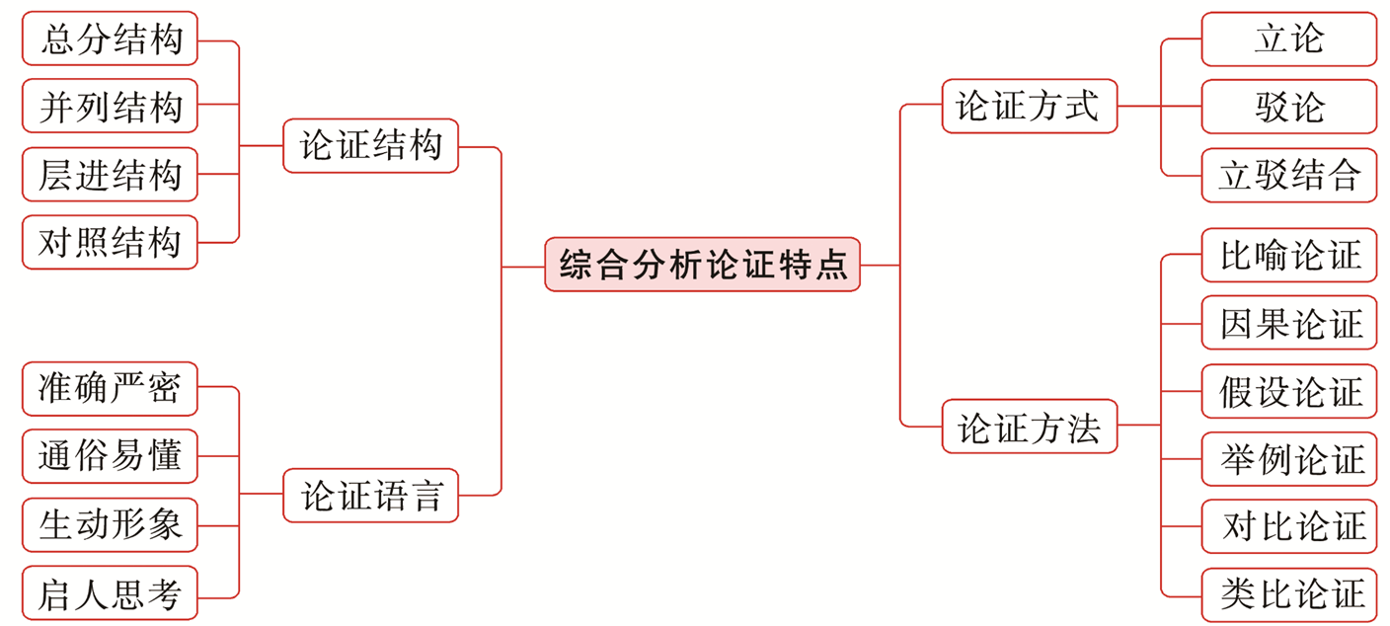
四、分析论证特点
论证是用论据来证明论点的过程和方法，论证的目的在于揭示出论点和论据之间的内在逻辑关系。分析论证特点是信息类文本阅读的综合考查题型，一般要从论证方式、论证结构、论证方法和论证语言的角度来考虑。

Slide 26
论证特点思考角度
1．论点提出的角度：是否准确、新颖、独到。
2．论点提出的位置角度：①标题旗帜鲜明，读者一目了然；②开篇开门见山亮观点；③设问(对比、阐释概念)开篇，提出论题，论证深刻；④结尾卒章显志，发人深思。
3．论据特点：①例证突出时，例证丰富/典型新颖，论证有力；②以说理见长时，长于说理，逻辑严密。
4．论证方法：这里需要注意的是要了解每一种论证方法的作用，在答题时才可做到全面分析。
5．论证方式：①立论(提出自己正确的观点)；②驳论(指出别人的论点是错误的，提出自己正确的观点)；③立论驳论相结合，先驳后立，先立后驳。
6．论证结构：在说明论证结构时要注意从整体和局部两个方面进行分析。整体上可分为总分式和破立式，局部可分为层进式、对照式、并列式。
7．论证语言：准确/科学/严密/鲜明/简练概括/形象生动(有列数据、图表可以说准确严密、直观鲜明。有概数词、约数词等限制词语可说严谨。有比喻手法可以说形象生动。有设问/反问/排比可以说引起思考，加强语势)

Slide 27
联系教材练一练：必修上册《反对党八股》(节选) 请结合文本，分析材料在论证上有什么特点。
党八股的第三条罪状是：无的放矢，不看对象。早几年，在延安城墙上，曾经看见过这样一个标语：“工人农民联合起来争取抗日胜利。”这个标语的意思并不坏，可是那工人的工字第二笔不是写的一直，而是转了两个弯子，写成了“ ”字。人字呢？在右边一笔加了三撇，写成了“ ”字。这位同志是古代文人学士的学生是无疑的了，可是他却要写在抗日时期延安这地方的墙壁上，就有些莫名其妙了。大概他的意思也是发誓不要老百姓看，否则就很难得到解释。……射箭要看靶子，弹琴要看听众，写文章做演说倒可以不看读者不看听众吗？我们和无论什么人做朋友，如果不懂得彼此的心，不知道彼此心里面想些什么东西，能够做成知心朋友吗？做宣传工作的人，对于自己的宣传对象没有调查，没有研究，没有分析，乱讲一顿，是万万不行的。
党八股的第四条罪状是：语言无味，像个瘪三。上海人叫小瘪三的那批角色，也很像我们的党八股，干瘪得很，样子十分难看。如果一篇文章，一个演说，颠来倒去，总是那几个名词，一套“学生腔”，没有一点生动活泼的语言，这岂不是语言无味，面目可憎，像个瘪三吗？一个人七岁入小学，十几岁入中学，二十多岁在大学毕业，没有和人民群众接触过，语言不丰富，单纯得很，那是难怪的。但我们是革命党，是为群众办事的，如果也不学群众的语言，那就办不好。
答题:指出观点+综合分析（论证方式+论证结构+论证方法+论证语言）
答案：①论证方法丰富。综合运用了举例论证、比喻论证等论证方法。通俗易懂，生动形象，易于被人接受，具有说服力。②运用了并列式结构，先说党八股的第三条罪状，再说党八股的第四条罪状，层次清晰，条理分明。

